Slide 1
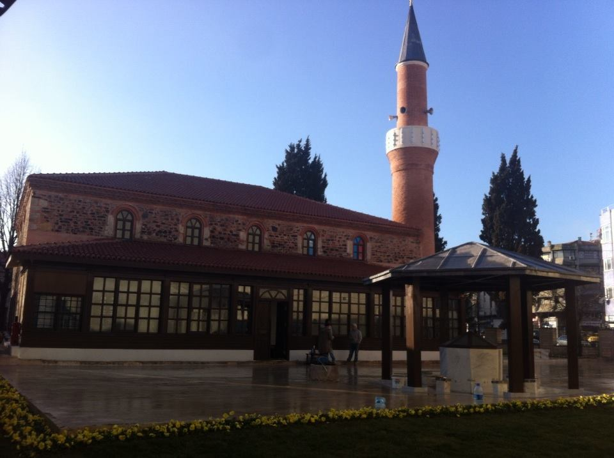
İSTANBUL VAKIFLAR 1. BÖLGE
1- Fatih Camii 2012 Yılı Uygulama İşi
YATIRIMIN ADI | YERİ | BAŞLANGIÇ TARİHİ | BİTİŞ TARİHİ | TUTAR(TL)
Fatih Camii Uygulama Restorasyon İşi | Muhtelif | 2012 | 2014 | 1.135.982

Slide 2
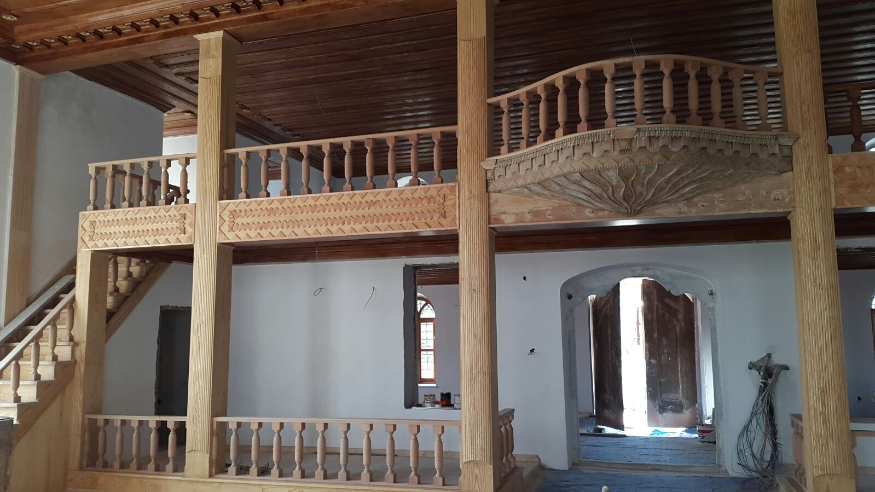
İSTANBUL VAKIFLAR 1. BÖLGE
2- Orta Camii Uygulama Restorasyon İşi
YATIRIMIN ADI | YERİ | BAŞLANGIÇ TARİHİ | BİTİŞ TARİHİ | TUTAR(TL)
Orta Camii Uygulama Restorasyon İşi | Süleymanpaşa | 2013 | 2016 | 3.247.231

Slide 3
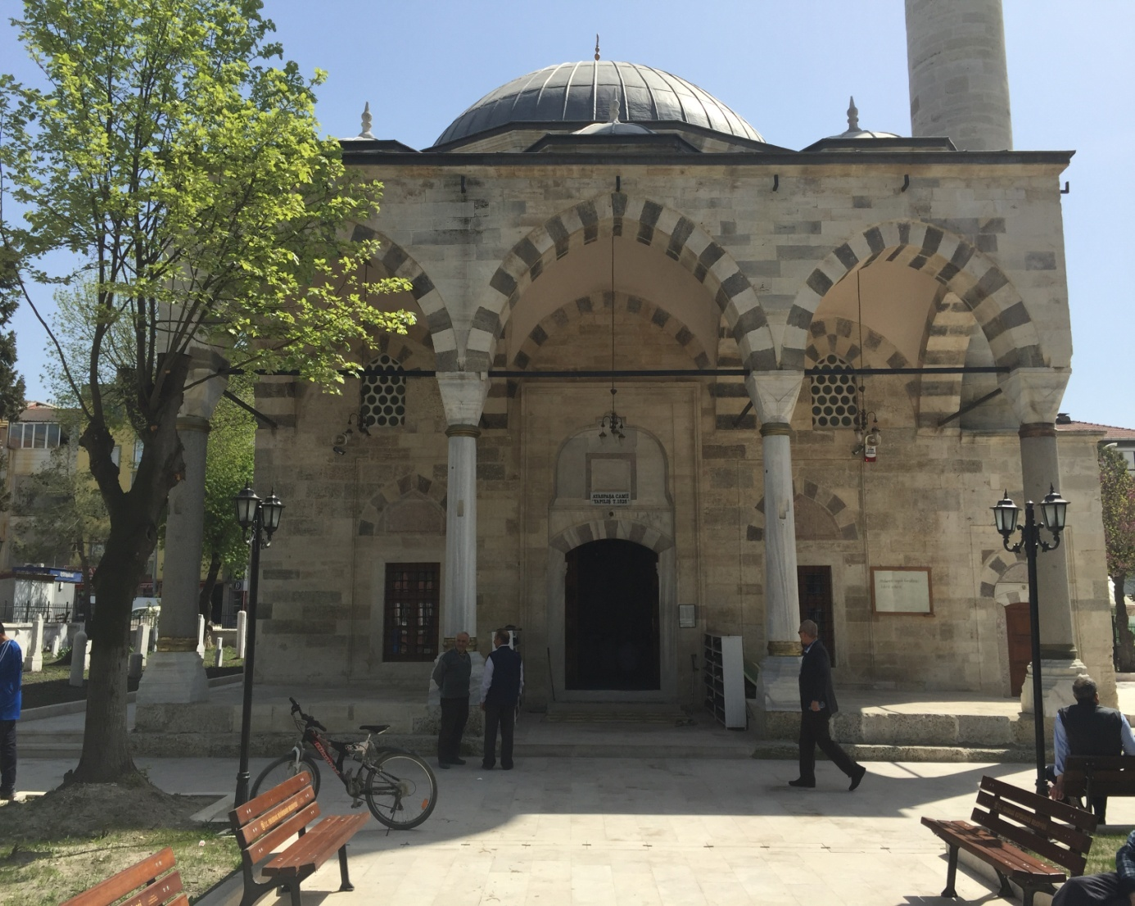
İSTANBUL VAKIFLAR 1. BÖLGE
3- Ayazpaşa Camii Uygulama Restorasyon İşi
YATIRIMIN ADI | YERİ | BAŞLANGIÇ TARİHİ | BİTİŞ TARİHİ | TUTAR(TL)
Ayazpaşa Camii 2013-2014 Yılı Uygulama Restorasyon İşi | Saray | 2013 | 2016 | 1.930.241

Slide 4
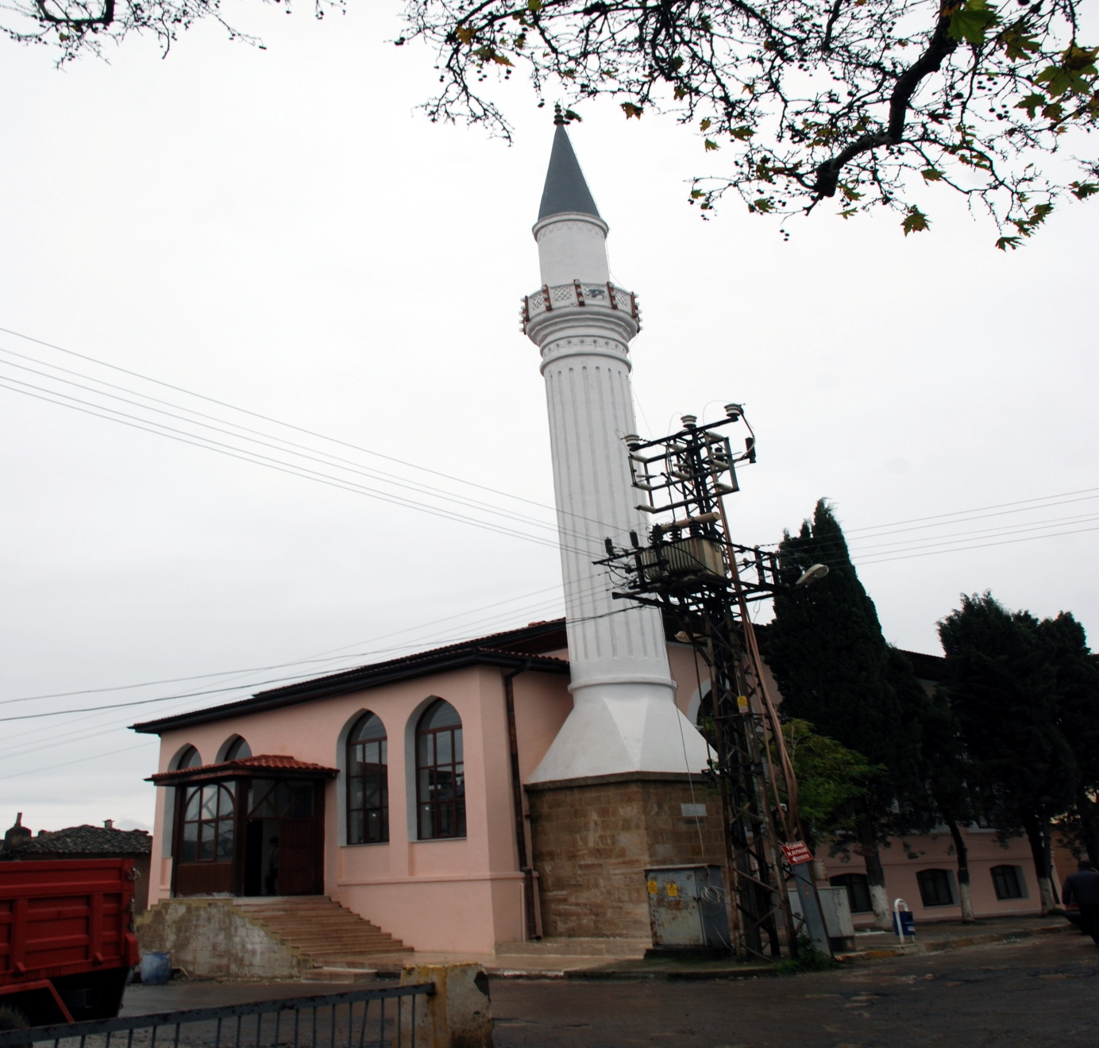
İSTANBUL VAKIFLAR 1. BÖLGE
4- Mürefte Kebir Camii Ve Kebir Camii Uyg. Restorasyon İşi
YATIRIMIN ADI | YERİ | BAŞLANGIÇ TARİHİ | BİTİŞ TARİHİ | TUTAR(TL)
Mürefte Kebir Camii Ve Kebir Camii Uyg. Restorasyon İşi | Şarköy | 2013 | 2016 | 1.505.437

Slide 5
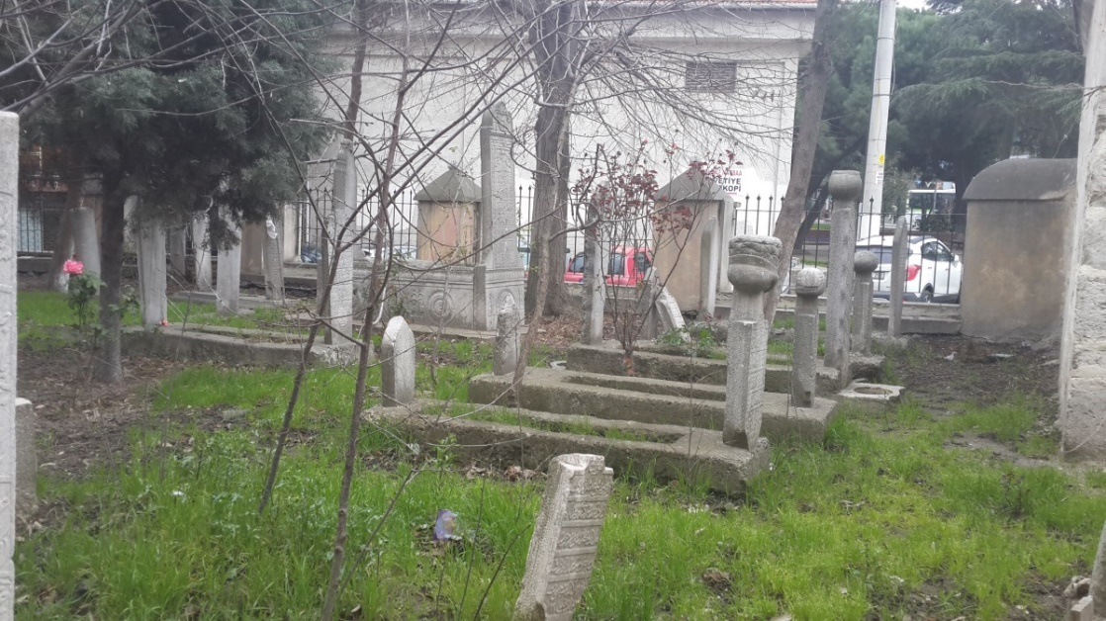
İSTANBUL VAKIFLAR 1. BÖLGE
5- Fatih Camii Haziresi
YATIRIMIN ADI | YERİ | BAŞLANGIÇ TARİHİ | BİTİŞ TARİHİ | TUTAR(TL)
Fatih Camii Haziresi | Çorlu | 2014 | 2016 | 80.000

Slide 6
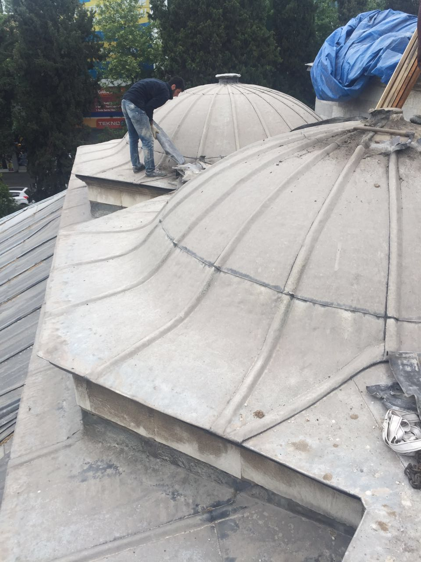
İSTANBUL VAKIFLAR 1. BÖLGE
6- Süleymaniye Camii Kubbe Kurşunları Değişimi 2015-2016 Yılı Uygulama İşi
YATIRIMIN ADI | YERİ | BAŞLANGIÇ TARİHİ | BİTİŞ TARİHİ | TUTAR(TL)
Süleymaniye Camii Kubbe Kurşunları Değişimi 2015-2016 Yılı Uygulama İşi | Çorlu | 2015 | 2016 | 204.925

Slide 7
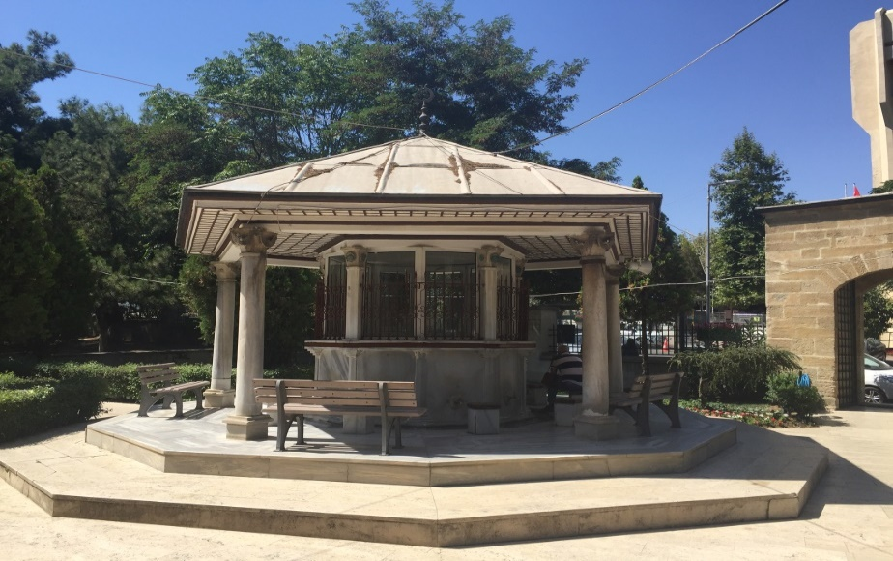
İSTANBUL VAKIFLAR 1. BÖLGE
7- Rüstem Paşa Camii Uygulama İşi
YATIRIMIN ADI | YERİ | BAŞLANGIÇ TARİHİ | BİTİŞ TARİHİ | TUTAR(TL)
Rüstem Paşa Camii Uygulama İşi | Süleymanpaşa | 2016 | 2017 | 326.983

Slide 8
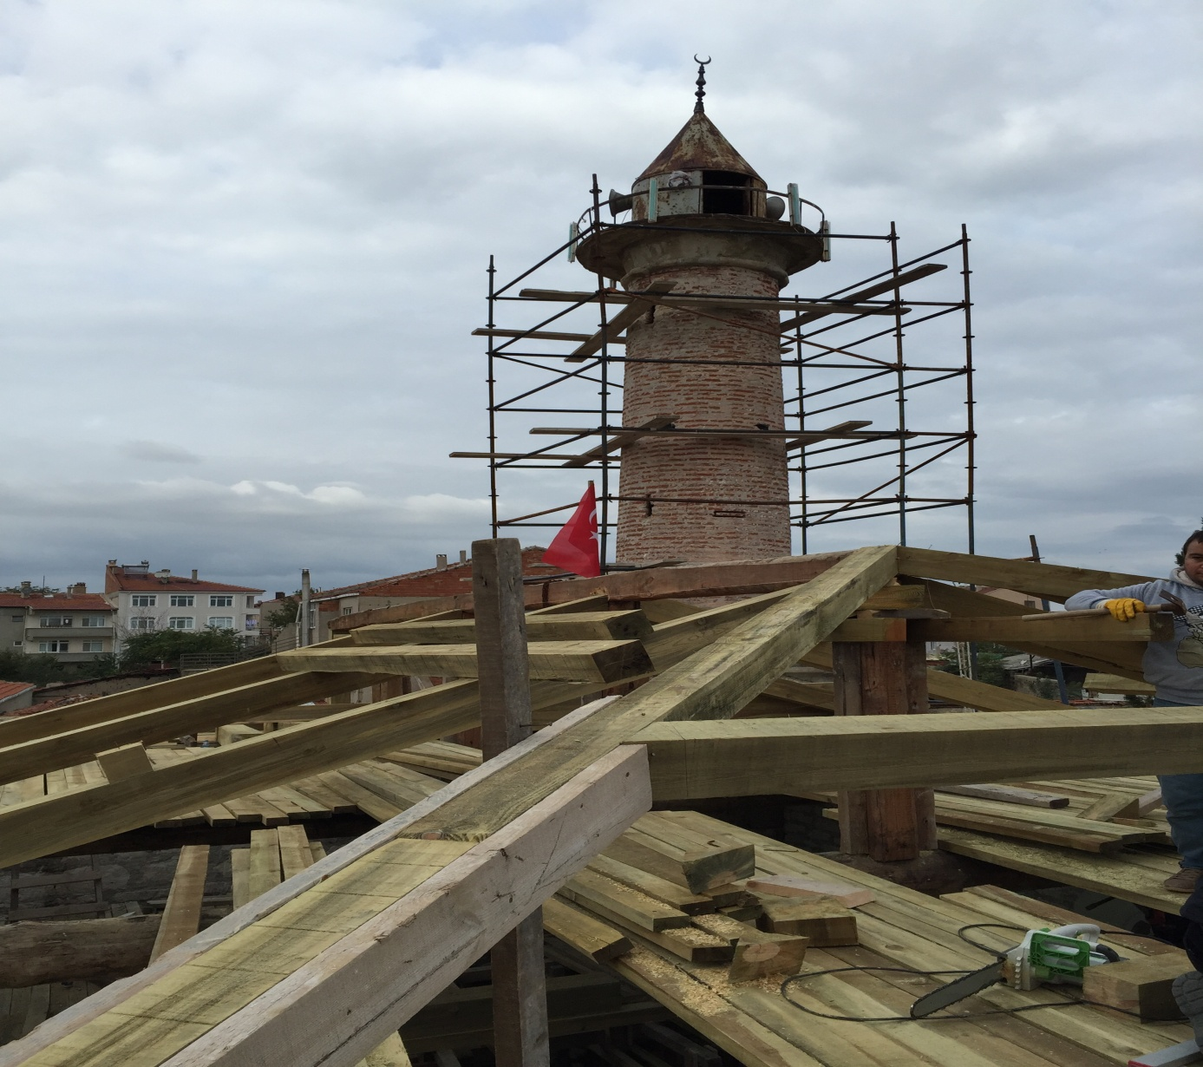
İSTANBUL VAKIFLAR 1. BÖLGE
8- Ömer Efendi Camii Uygulama İşi
YATIRIMIN ADI | YERİ | BAŞLANGIÇ TARİHİ | BİTİŞ TARİHİ | TUTAR(TL)
Ömer Efendi Camii Uygulama İşi | Hayrabolu | 2015 | Devam Ediyor | 1.125.193

Slide 9
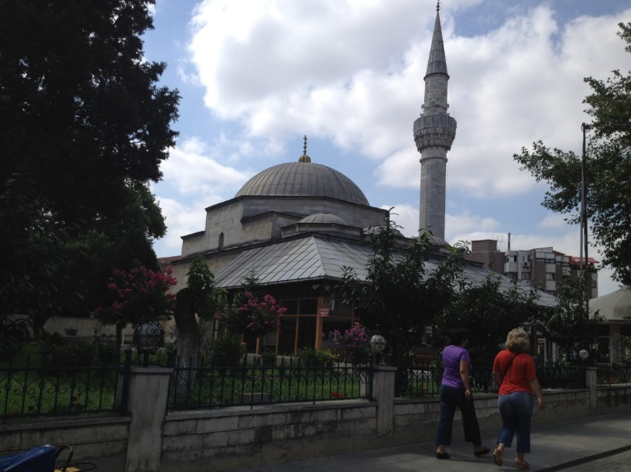
İSTANBUL VAKIFLAR 1. BÖLGE
9- Süleymaniye Camii Proje Çizim İşi
YATIRIMIN ADI | YERİ | BAŞLANGIÇ TARİHİ | BİTİŞ TARİHİ | TUTAR(TL)
Süleymaniye Camii Proje Çizim İşi | Çorlu | 2016 | Devam Ediyor | 103.000

Slide 10
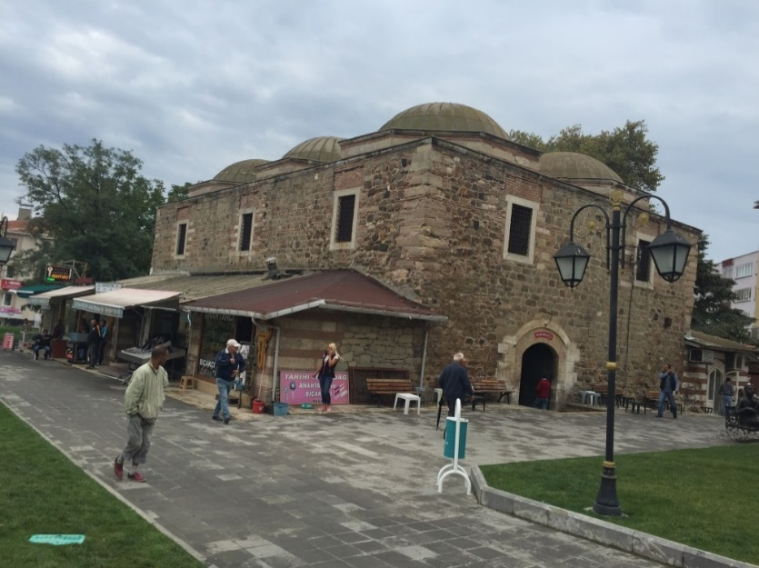
İSTANBUL VAKIFLAR 1. BÖLGE
10- Rüstem Paşa Bedesteni
YATIRIMIN ADI | YERİ | BAŞLANGIÇ TARİHİ | BİTİŞ TARİHİ | TUTAR(TL)
Rüstem Paşa Bedesteni | Süleymanpaşa | 2016 | Devam Ediyor | 121.300

